Slide 1
const teacher = {
name: 'Pavel Astashkin'
position: 'Middle Frontend Developer'
stack: 'vue + nuxt'
city: 'Vladivostok'
}

Slide 2





WebAssembly (wasm)
16+
52+
11+
57+

Slide 3
План
1. Разберем, что такое webAssembly
2. Рассмотрим javaScript движок на примере V8(google chrome) и узнаем какое место в нем занимает webAssembly
3. Посмотрим примеры

Slide 4
Определения
WebAssembly - это бинарный формат инструкций для стековой виртуальной машины.
WebAssembly - это байт-код для JavaScript движка.
WebAssembly - это портирование языков в web.
Байт-код - набор инструкций для виртуальной машины.

Slide 5
Цели wasm
Fast: скорость, производительность
Safe: изолированная среда выполнения
Hardware-independent: любые современные архитектуры
Language-independent: не имеет зависимости от какого-либо языка
Platform-independent: может быть интегрировано в любую среду
Open: открытость

Slide 6
Компиляторы
Emscripten is a toolchain for compiling to asm.js and WebAssembly, built using LLVM, that lets you run C and C++ on the web at near-native speed without plugins.
AssemblyScript compiles strictly typed TypeScript to WebAssembly using Binaryen. It generates lean and mean WebAssembly modules.

Slide 7

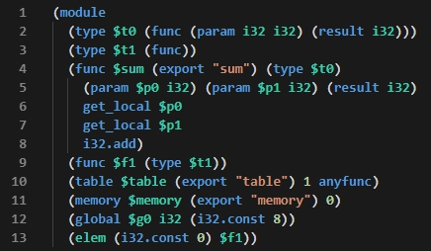
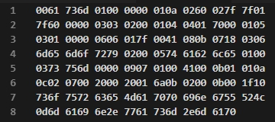
.js (AssemblyScript)
.wat (текстовый формат)
.wasm (бинарный формат)
i32: 32-разрядное целое число
i64: 64-разрядное целое число
f32: 32-битное число с плавающей точкой
f64: 64-битное число с плавающей точкой

Slide 8
Wasm API
new WebAssembly.Module(bufferSource)
new WebAssembly.Memory({ initial: 10, maximum: 100 })
new WebAssembly.Table({ initial: 2, element: 'anyfunc' })
WebAssembly.instantiateStreaming(fetch('simple.wasm'), {
memory,
table,
log() {}
}).then(({ instance }) => console.log(instance.exports.sum(5, 10)))

Slide 9
BROWSER
V8
Web API
DOM API
XMLHttpRequest & Fetch
Canvas & WebGL
Audio & Video API
Storage & IndexedDB
JavaScript
(ECMAScript 2015)
wasm

Slide 10
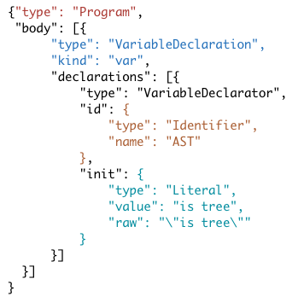
V8 (google chrome, nodejs)
C/C++ code
js code
Parse (AST)
Ignition
Bytecode
TurboFan
Machine code
CreateFunctionContext [0], [3]
PushContext r27
LdaTheHole
StaCurrentContextSlot [4]
LdaTheHole
StaCurrentContextSlot [5]
StackCheck
LdaGlobal [2], [0]
Star r31
CreateClosure [3], [2], #2
REX.W subq rsp,0x40
REX.W movq r8,[rdx+0xf]
REX.W movq [rbp-0x28],rdx
REX.W movq [rbp-0x30],rcx
REX.W movq [rbp-0x10],rax
REX.W movq [rbp-0x18],rdi
REX.W movq [rbp-0x20],rbx
REX.W movq [rbp-0x38],rsi
REX.W movq [rbp-0x48],r8

Slide 11
Примеры
Игры:
Астероидное поле (SVG) - https://m1el.github.io/wasm-asteroids/demo/demo.html
Жизнь (canvas) - https://www.funkykarts.rocks/demo.html
Проекты:
Design - https://www.figma.com

Slide 13


Slide 14
Вопросы?

